Slide 1

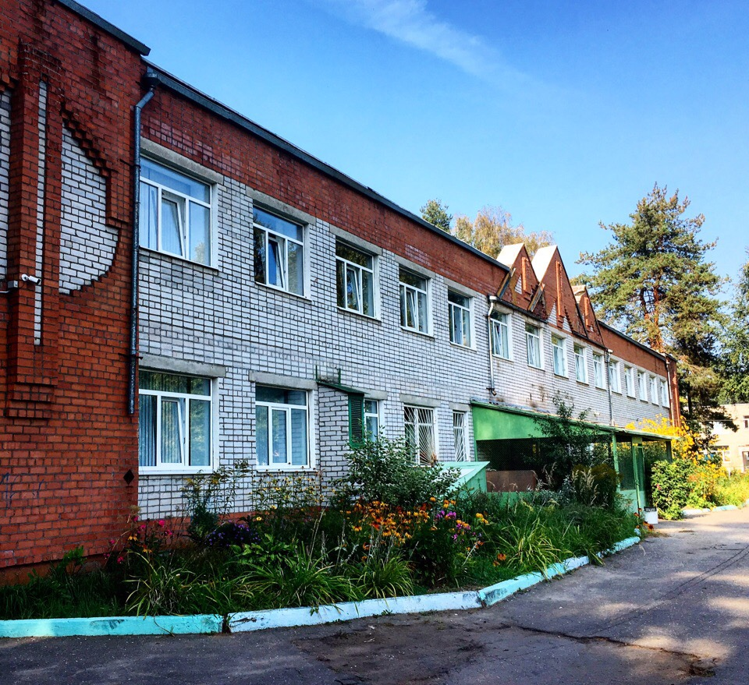
Проект инновационной деятельности
«Организация и реализация инклюзивного образования в системе преемственности дошкольного и начального общего образования»
Муниципальное общеобразовательное учреждение
«Леснополянская начальная школа им. К.Д. Ушинского» ЯМР

Slide 2

Актуальность проекта
Увеличение количества детей с особыми образовательными потребностями и отсутствием в направлении преемственности инновационных площадок, методических и практических материалов.
В сфере государственной политики четко выстроенная система организации и реализации преемственности в условиях инклюзии от дошкольного до начального общего образования.
Для региональной системы образования направление деятельности, по которому мы проводим работу, а именно «Разработка, апробация и (или) внедрение эффективных моделей инклюзивного образования и педагогики равных возможностей» является достаточно актуальным.

Slide 3

Инновационный потенциал проекта
создание банка методических материалов
алгоритм взаимодействия специалистов разных образовательных уровней

Slide 4
Цель проекта -
выстраивание механизма осуществления преемственности при организации инклюзивного образования, реализующего единую линию развития ребенка на этапах дошкольного и начального общего образования.
Задачи проекта:
разработать и апробировать алгоритм преемственности между специалистами дошкольного образования и начальной школы в сфере инклюзивного образования;
разработать диагностический инструментарий для психолого-педагогического сопровождения специалистами ребенка с ОВЗ в процессе преемственности дошкольного и начального общего образования, исходя из общих и специфических целей каждого возрастного периода;
провести мониторинг адаптации ребенка при переходе на новую ступень образования в системе преемственности уровней образования.

Slide 5
Дорожная карта реализации инновационного проекта
№ п/п |  | Наименование задачи |  | Наименование мероприятия | Срок реализации |  |  | Ожидаемый конечный результат реализации проекта
ЭТАП 1. «Подготовительный»
1. | Разработка нормативных локальных актов по преемственности инклюзивного ДО и НОО |  | Формирование нормативной базы |  |  | Январь- март 2023г. | Создана нормативная база проекта
2. | Разработка диагностических материалов, необходимых в процессе преемственности ДО и НОО |  | Формирование диагностических материалов для дефектологов, логопедов, психологов |  |  | Апрель- август 2023г. | Создан диагностический инструментарий для специалистов дошкольных групп и школы
3. | Разработка механизма преемственности инклюзивного ДО и НОО |  | Формирование базы методов и технологий, направленных на развитие преемственности инклюзивного ДО и НОО |  |  | Январь- август 2023г. | Разработан механизм преемственности инклюзивного ДО и НОО

Slide 6
№ п/п |  | Наименование задачи | Наименование мероприятия | Срок реализации |  | Ожидаемый конечный результат реализации проекта
ЭТАП 2. «Практический»
1. | Апробация диагностических материалов |  | Проведение диагностического обследования специалистами ППк |  | Сентябрь 2023г. апрель 2024г. |  | Отрегулирован диагностический инструментарий
2. | Мониторинг адаптации и актуального уровня развития детей с ОВЗ при переходе на новый образовательный уровень |  | Проведение круглого стола специалистов ППК |  | Сентябрь 2023г. апрель 2024г. |  | Экспертная оценка адаптации и актуального уровня развития детей
2. | Апробация механизма преемственности инклюзивного образования ДО и НОО |  | Практическое применение методов и технологий, направленных на развитие преемственности ДО и НОО |  | Сентябрь 2023г.- Сентябрь 2024г. |  | Отрегулирован механизм преемственности инклюзивного образования ДО и НОО
3 | Методическая и консультационная поддержка педагогов |  | Проведение теоретических и практических мероприятий для педагогов |  | Сентябрь 2023г.- Сентябрь 2024г. |  | Оказана помощь педагогам по вопросам проекта.
4. | Методическая и консультационная поддержка родителей (законных представителей) в вопросах инклюзивного образования |  | Просветительская и консультативная помощь родителям (законным представителям) в вопросах инклюзивного образования |  | Сентябрь 2023г.- май 2024г. |  | Оказана помощь родителям (законным представителям) по вопросам инклюзивного образования
5. | Взаимодействие специалистов, родителей, воспитанников и обучающихся |  | Проведение совместных мероприятий: с воспитанниками, обучающимися, педагогами, родителями |  | Сентябрь 2023г.- май 2024г. |  | Создано сообщество единомышленников по преемственности дошкольного и начального общего образования

Slide 7
№ п/п |  | Наименование задачи | Наименование мероприятия | Срок реализации |  |  | Ожидаемый конечный результат реализации проекта
ЭТАП 3. «Аналитический»
1. | Подведение итогов реализации проекта. |  | Разработка механизма и алгоритма преемственности, направленных на практическое функционирование инклюзивного образования на разных образовательных уровнях |  | Июнь -декабрь 2024г. | Структурирована система организации и реализации преемственности от дошкольного до начального общего образования

Slide 8
Кадровые условия реализации проекта
Контроль проекта: директор школы Лозинская Галина Владимировна.
Руководитель проекта: педагог-психолог Беляева Юлия Владимировна.
Куратор дошкольных групп: учитель-логопед Брянцева Наталья Сергеевна
Психологическое
2 педагога- психолога
Логопедическое
4 учителя-логопеда
Дефектологическое
1 учитель-дефектолог
Сопровождение
СОПРОВОЖДЕНИЕ

Slide 9
Кадровые условия реализации проекта
N п/п | Ф.И.О. сотрудника Должность, ученая степень, ученое звание (при наличии) | Функции сотрудника при реализации проекта
1. | Лозинская Г.В. , директор МОУ | Контроль
2. | Беляева Юлия Владимировна, педагог-психолог начальной школы | Руководитель проекта, психолого-педагогическое сопровождение
3. | Алиниченко Александра Дмитриевна, педагог-психолог дошкольных групп | Участник проекта, психолого-педагогическое сопровождение
4. | Брянцева Наталья Сергеевна, учитель – логопед дошкольных групп | Куратор дошкольных групп, логопедическое сопровождение
5. | Дамирова Лилия Николаевна, учитель - логопед на логопедическо - дефектологическом пункте | Участник проекта, логопедическое сопровождение
6. | Лыхина Лилия Александровна, учитель – логопед дошкольных групп | Участник проекта, логопедическое сопровождение
7. | Васильева Екатерина Вениаминовна, учитель – логопед начальной школы | Участник проекта, логопедическое сопровождение
8. | Сарычева Елена Станиславовна, учитель – дефектолог на логопедическо - дефектологическом пункте | Участник проекта, дефектологическое сопровождение

Slide 10



Ожидаемые результаты реализации проекта
Для обучающегося: создана карта индивидуального маршрута обучающегося с ОВЗ, начиная
с дошкольных групп, плавно переходя к начальной школе, что обеспечит непрерывность
процесса образования для детей с особыми потребностями.
Для педагогов: слаженная работа всех специалистов по чётко выстроенному алгоритму работы. Для каждого специалиста будет разработан свой диагностический инструментарий, по которому будет удобно отследить развитие ребёнка на каждом уровне образования. Повышение уровня компетенций коррекционного педагога.
Для региональной системы образования: алгоритм действий специалистов в рамках преемственности по работе с детьми с ОВЗ, где будут отработаны на практике и предложены к использованию все технологические компоненты, включающие в себя нормативные локальные акты в организации и диагностический инструментарий для логопедов, психологов, дефектологов от дошкольного уровня до начальной школы

Slide 11
Распространение и внедрение результатов реализации проекта:
Результаты данного инновационного проекта могут быть использованы в общеобразовательных учреждениях, имеющих в своем составе дошкольные группы и начальную школу, а также переходящие на новые формы работы, расширяющие рамки образовательного пространства в вопросах преемственности дошкольных учреждений с учреждениями начального общего образования Ярославля и Ярославской области.
При реализации проекта будет:
Разработан алгоритм преемственности между специалистами дошкольного образования и начальной школы в сфере инклюзивного образования;
Разработан диагностический инструментарий для психолого-педагогического сопровождения специалистами ребенка с ОВЗ в процессе преемственности дошкольного и начального общего образования, исходя из общих и специфических целей каждого возрастного периода;
Проведен мониторинг адаптации ребенка при переходе на новую ступень образования в системе преемственности уровней образования.
Создан пакет локально- нормативных актов и систематизирован банк методических материалов по содержательно – технологическому компоненту инклюзивного образования в дошкольном и начальном общем образовании.

Slide 12

Распространению результатов инновационного проекта
Распространение результатов инновационного проекта будет проходить через проведение вебинаров, консультаций, семинаров для руководителей и педагогов образовательных учреждений с предоставлением методических материалов, буклетов разработанных в рамках проекта.
Кроме того, материалы будут размещены на сайте МОУ «Леснополянская НШ им.К.Д.Ушинского», ЯМР.

Slide 13

Социальные партнеры
1. Муниципальное учреждение «Молодежный центр «Содействие» ЯМР.
2. МКУ «Леснополянский культурно-спортивный центр»
3. Общеобразовательные организации, реализующие начальное общее и дошкольное образования.

Slide 14

Возможные риски
неготовность специалистов к регулярному повышению квалификации
территориальная разобщенность образовательных организаций друг от друга и недостаточный штат специалистов в образовательных организациях

Slide 15
Мониторинг реализации инновационного проекта
Мониторинг будет включать в себя исследование уровня адаптации детей с ОВЗ
Критерии | Показатели | Методы изучения | Форма фиксации отчетности | Периодичность
Адаптации детей с ОВЗ | готовность к школе | диагностика по Семаго М.М. и Семаго Н.Я. | Аналитический отчет | май
 | Эмоциональное самочувствие ребенка | Методика «Домики» Ореховой О.А. | Аналитический отчет | Сентябрь-октябрь
 | Карта наблюдений классных руководителей за адаптацией детей в школе | Наблюдение, беседа | Карта наблюдений | Октябрь

Slide 16
Спасибо за внимание!

